Slide 1
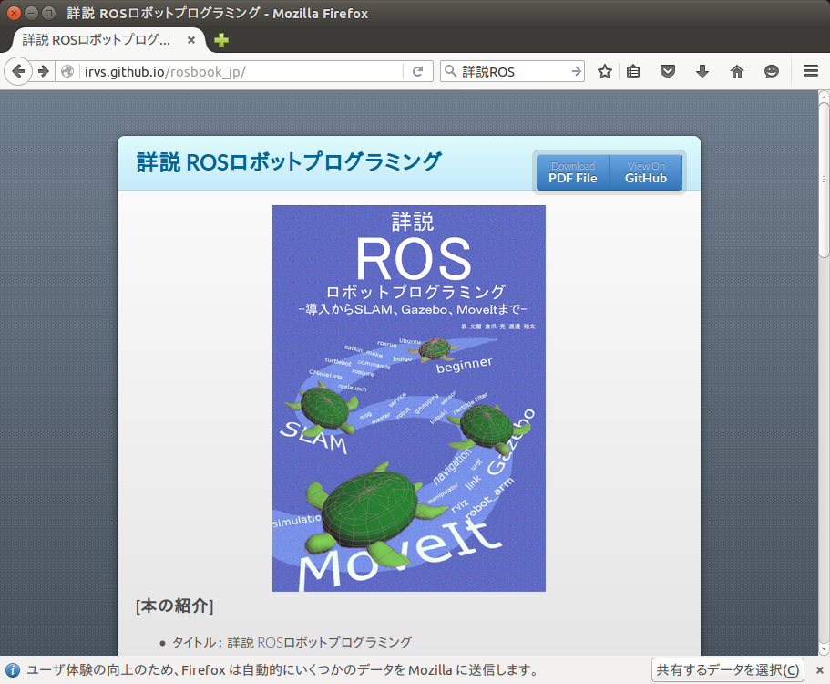
詳説ROSロボットプログラミング

Slide 2
ROSプログラミング

Slide 3
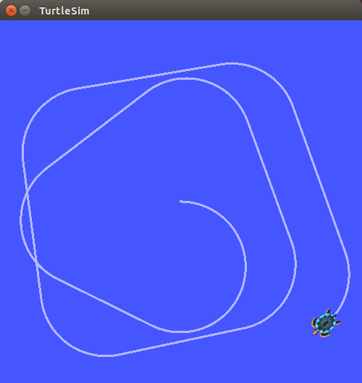
Turtle3.m
制御周期２．７ｍｓ
  wLan経由

Slide 4
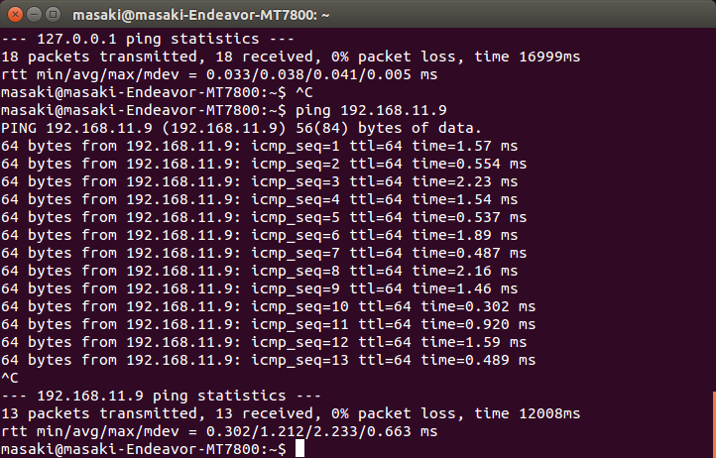
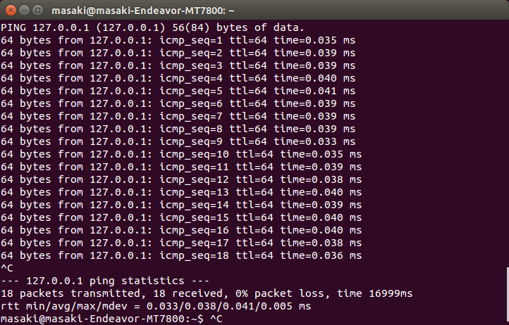
ループバックテスト
ループバック 0.038ms
LAN経由 1.212ms
無線LAN経由 5ms

Slide 5
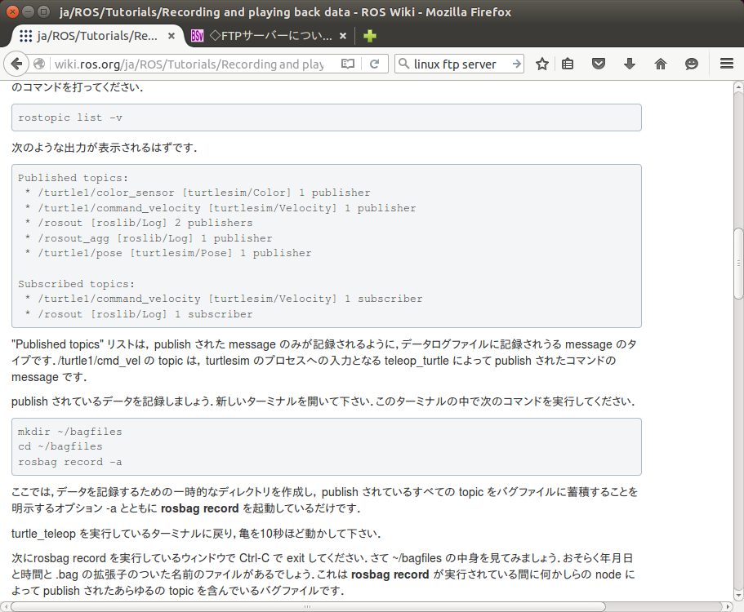
mkdir bagfiles

Slide 6
OpenGLトラブル

Slide 7
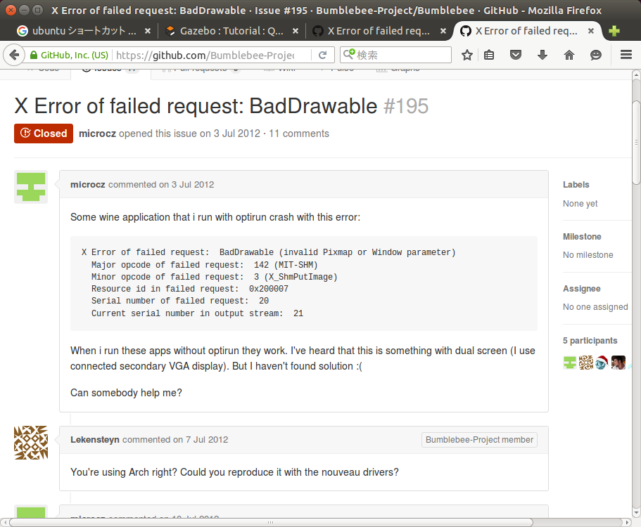
X Error of failed request: BadDrawable

Slide 8
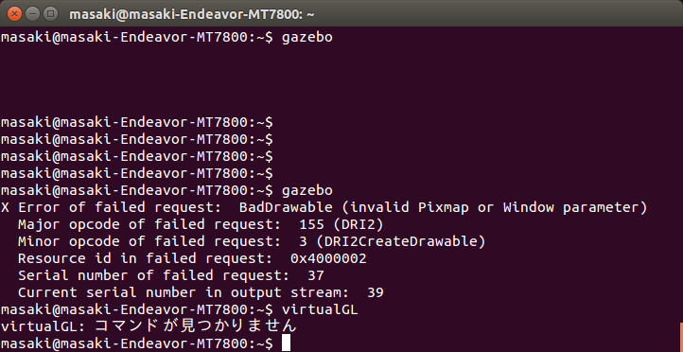
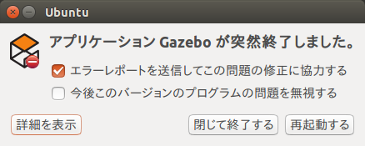
Gazeboが突然終了しました

Slide 9
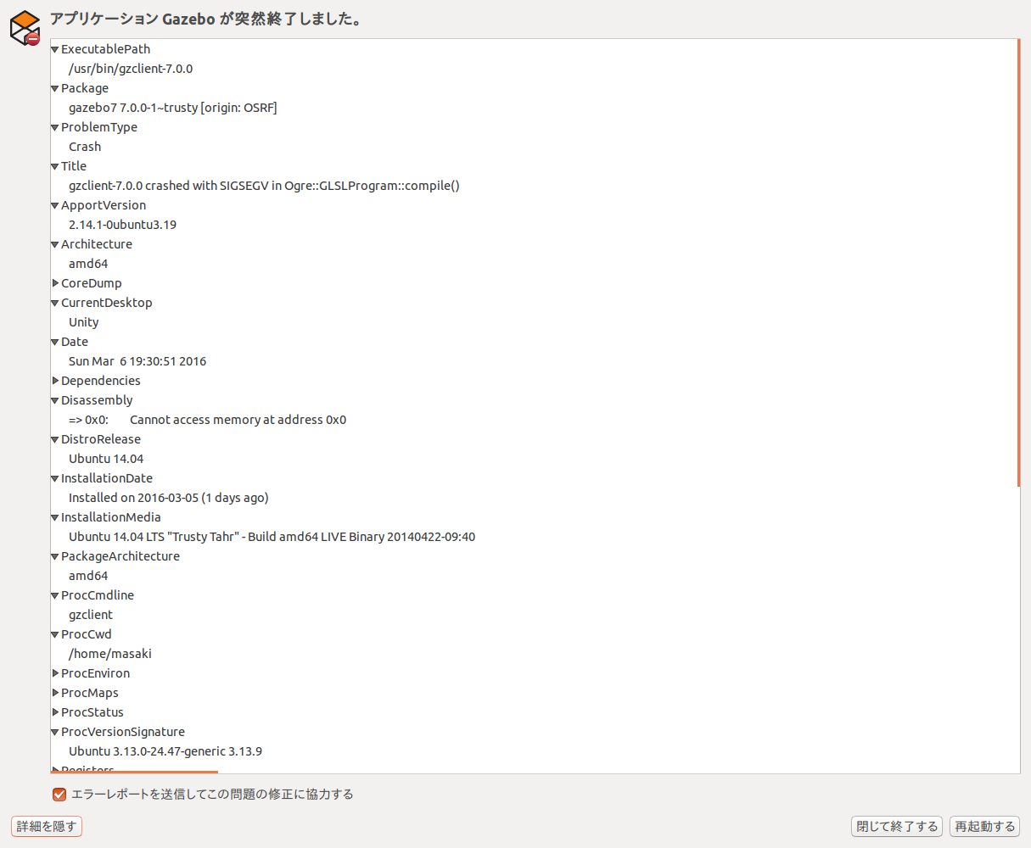
Gazeboが突然停止しました

Slide 10
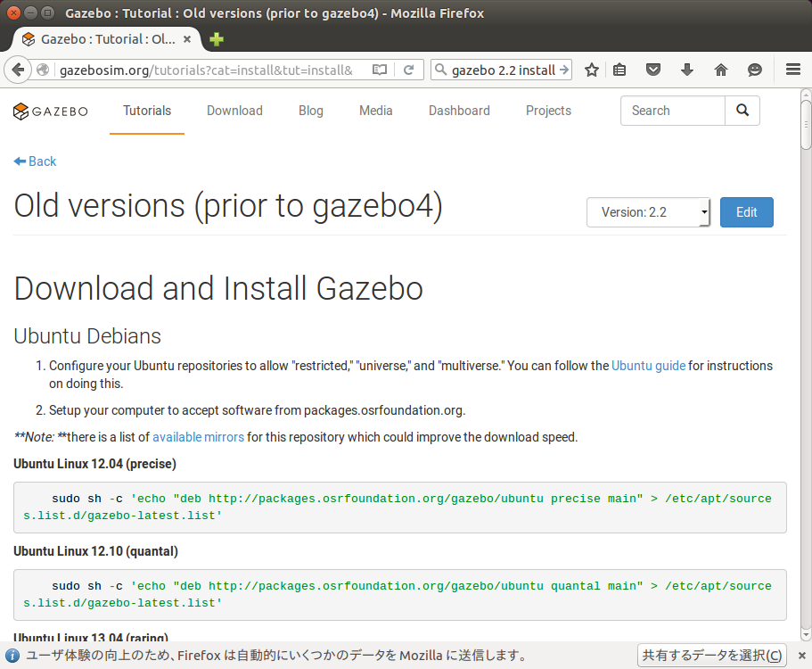
Download and install Gazebo 2.2

Slide 11
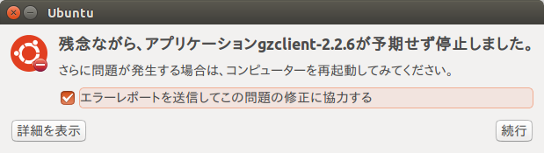
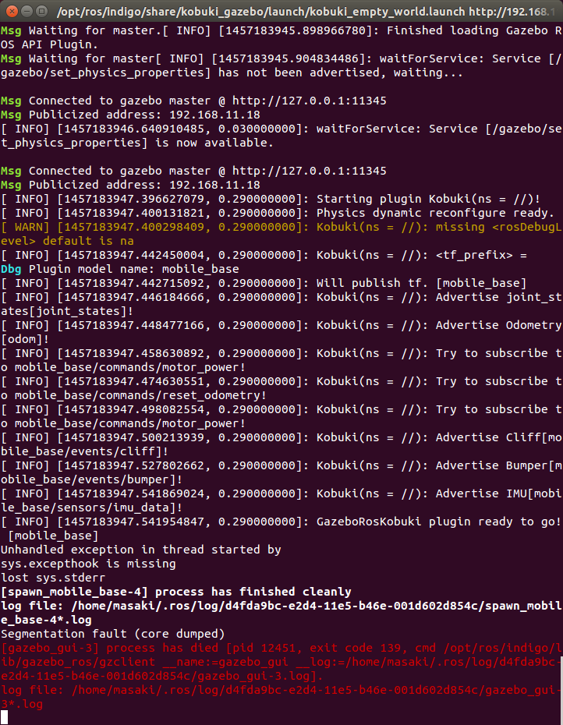
Gzclient-2.2.6が予期せず停止しました

Slide 12
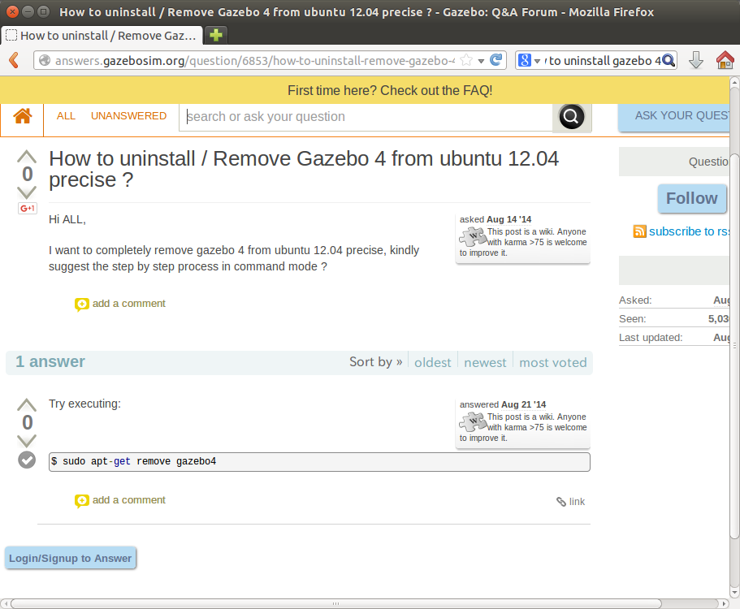
How to uninstall Gazebo 4

Slide 13
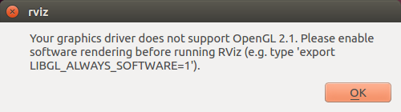
OpenGLトラブル

Slide 14
Gazebo操作

Slide 15
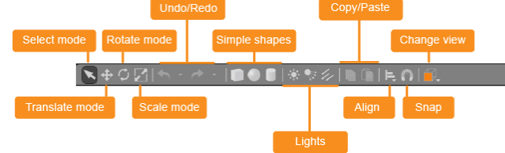
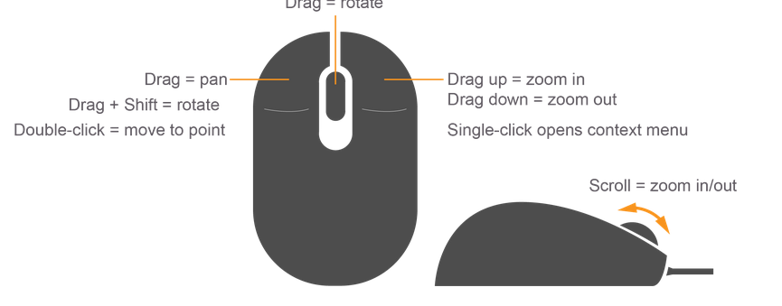
Gazebo GUI

Slide 16
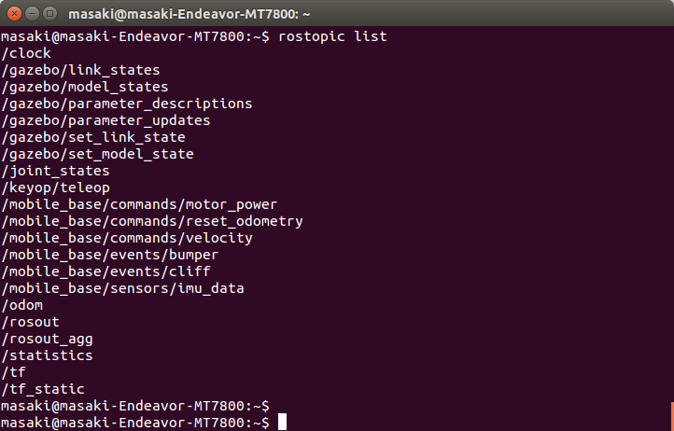
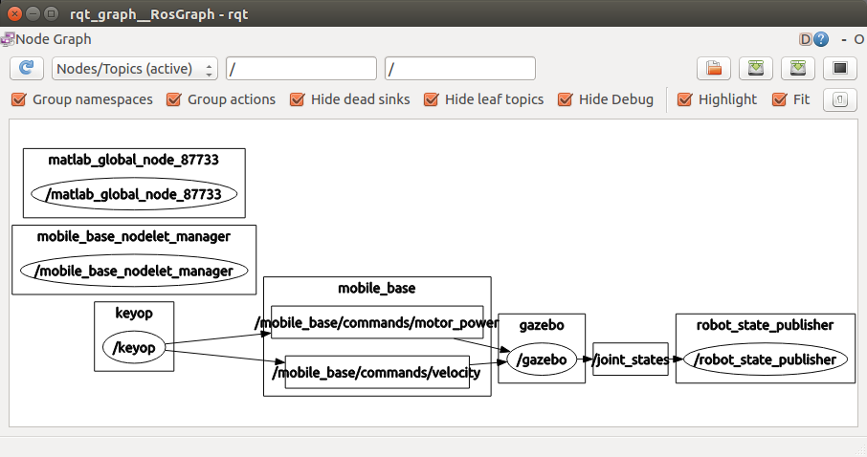
kobuki_gazebo

Slide 17
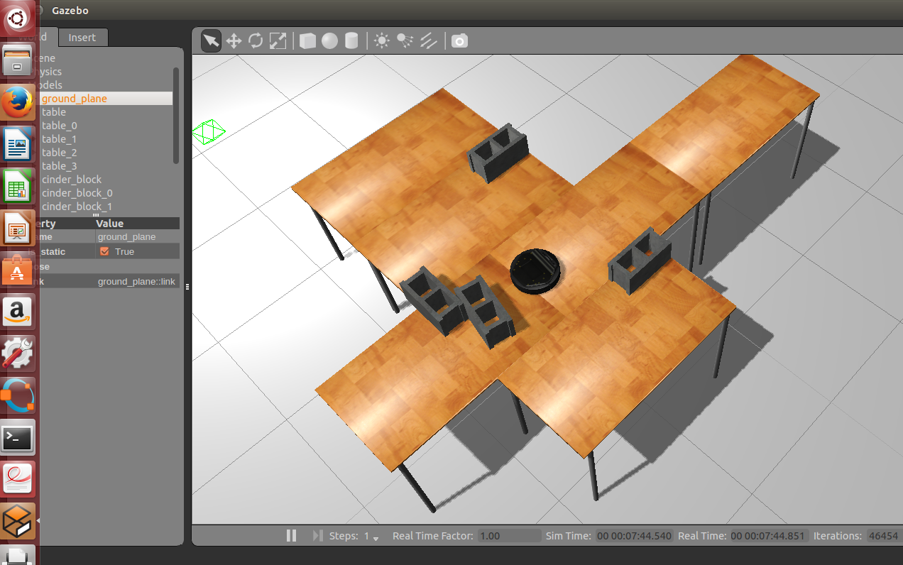
Playground.worldの変更

Slide 18
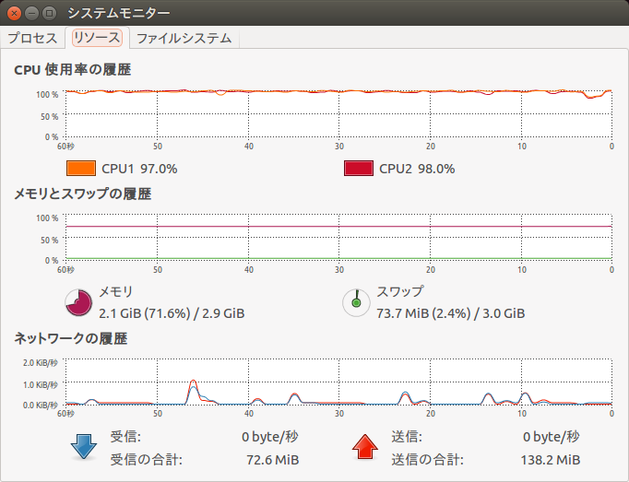
CPU利用率

Slide 19
Gazebo

Slide 20
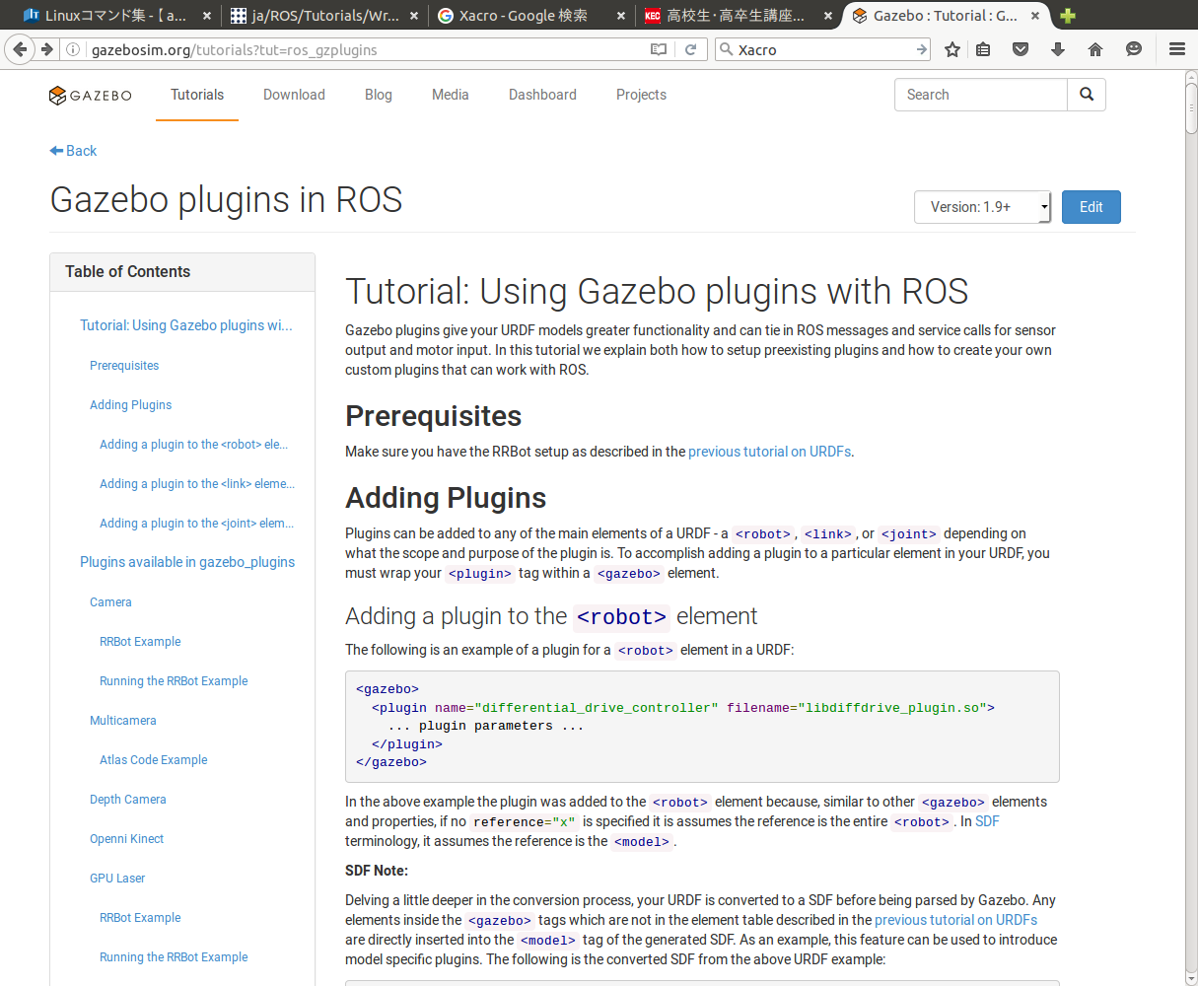
Gazebo plugins in ROS

Slide 21
モデルの構造
パーツ
  ~/.gazebo/models/my_gripper
    Model.config
      <sdf version='1.4'>simple_gripper.sdf</sdf>
    simple_gripper.sdf
      <include>
      <uri>model://my_robot</uri>
      <pose>0 0 0 0 0 0</pose>
      </include>
    利用方法 insertメニューからモデルをダブルクリック
ワールド
  ~/ワールド名
    Gripper.world
      <include>
      <uri>model://my_gripper</uri>
      </include>
    利用方法 gazebo gripper.world
ROS
  Launchファイル
    roslaunch gazebo_ros empty_world.launch
      <launch>
        ROSとの連携
      </launch>

Slide 22
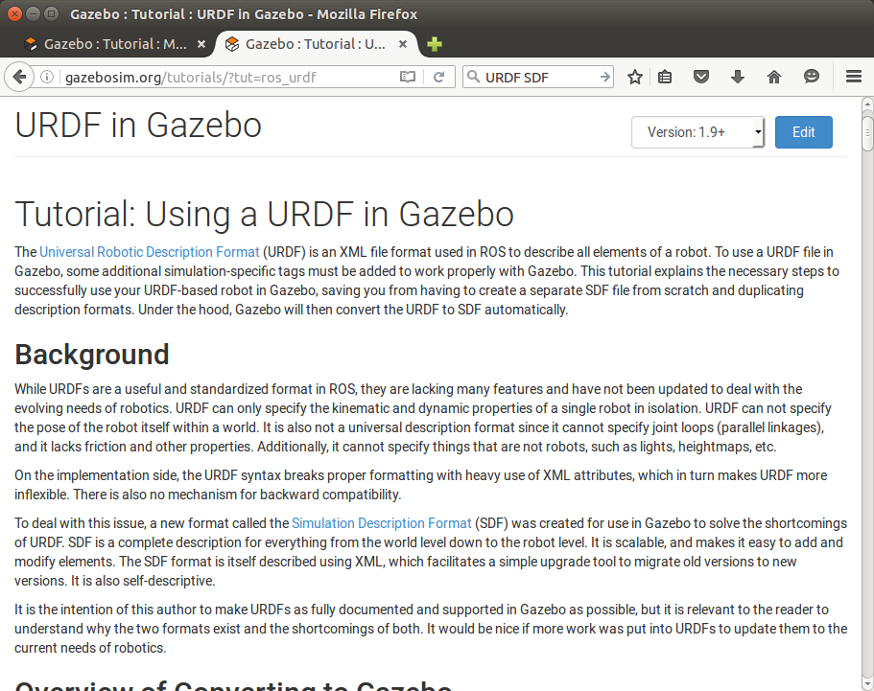
URDF to SDF conversion

Slide 23
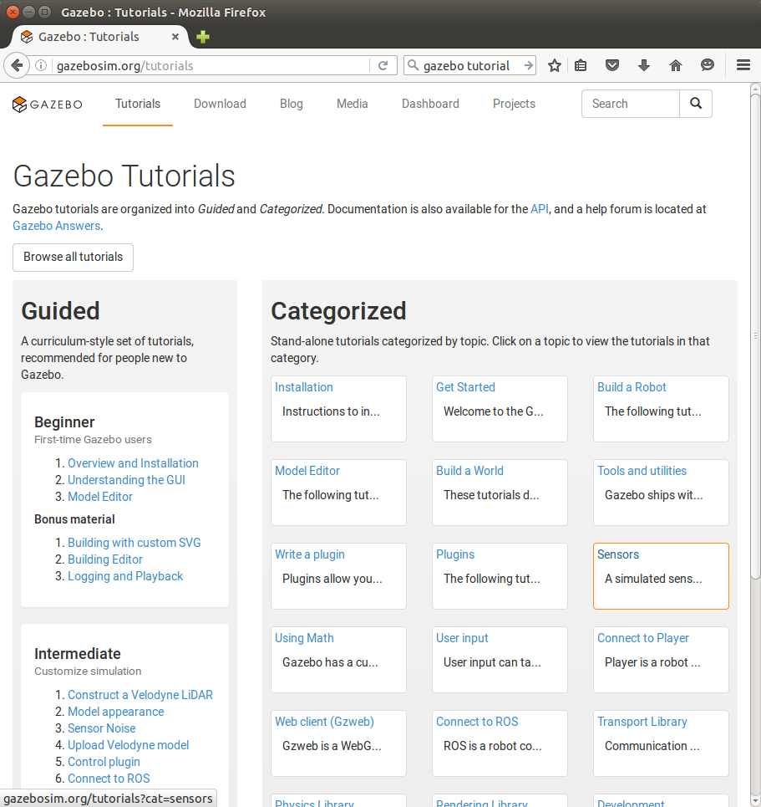

Slide 24
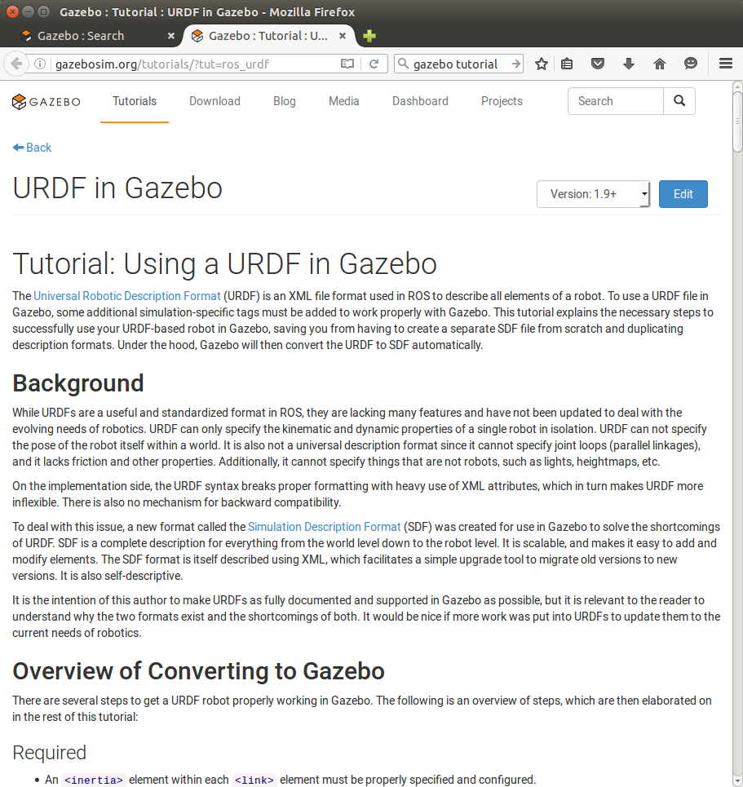

Slide 25
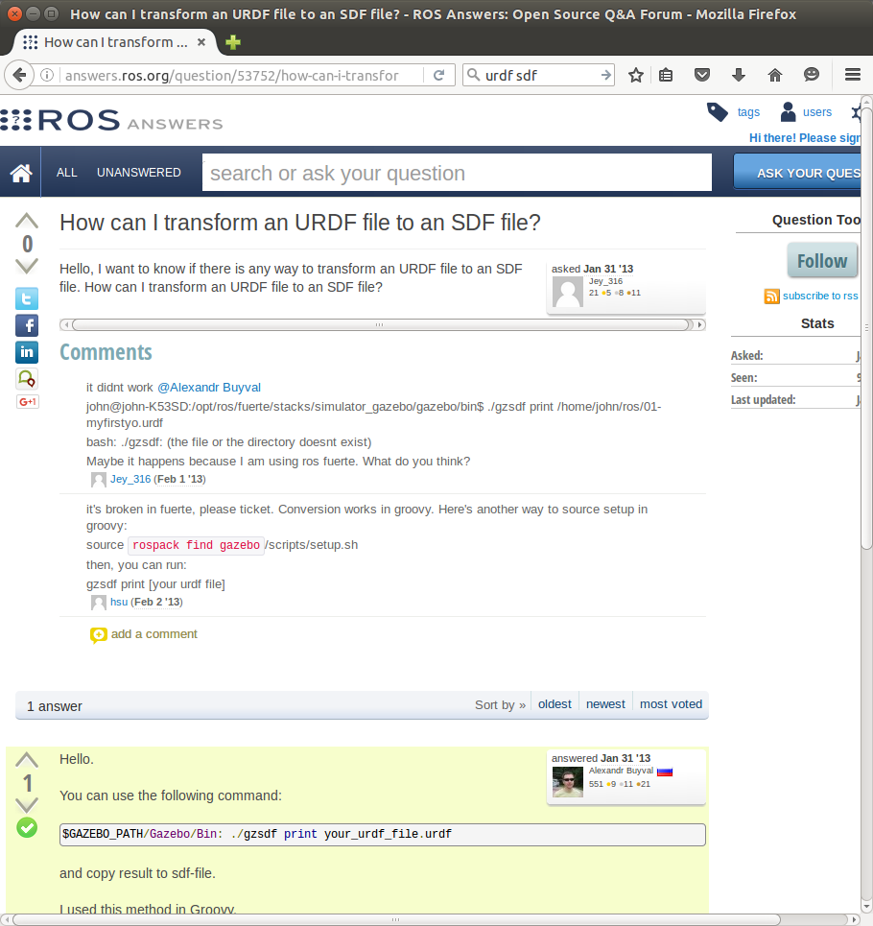
URDF→SDF自動変換
自動変換ユーティリティ使う
  http://answers.ros.org/question/53752/how-can-i-transform-an-urdf-file-to-an-sdf-file/
  $ /usr/bin/gzsdf print ruuro.urdf > ruuro.sdf
  SDFバージョンは１．４なので好都合
Gazeboモデル読み込みエラー
  Error [ModelDatabase.cc:407] Unable to download model[model://ruuroaamu_1.SLDASM/meshes/base_link.STL]
  Error [SystemPaths.cc:367] File or path does not exist[""]
  Error [Visual.cc:2141] No mesh specified
エラー解決方法
  フォルダ名をすべて現在のフォルダ名に変更する。
  たとえば、ruuroaamu_1.SLDASM → ruuro
最後にmodel.configファイルを用意
  SDF１．４としてSDFファイル名を記載
  さらに、Gazebo中に現れるモデル名も記入

Slide 26
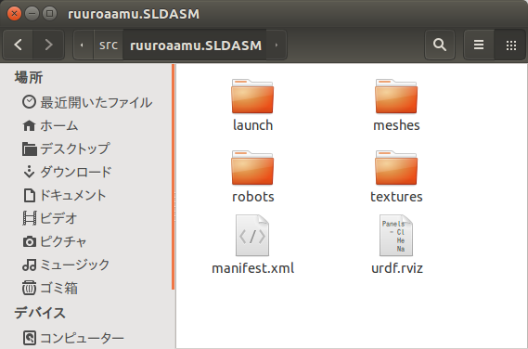
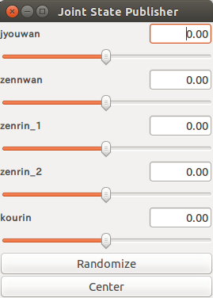
SolidworksからURDFインポート
ディレクトリはROSのパスが切れている/catkin_ws/srcに、ruuroaamu.SLDASMとして配置
この時urdf.rvisを追加しておく
  表示のための座標系を設定する情報
  /opt/ros/indigo/share/urdf_tutorial などからコピー
roslaunchで実行
  roslaunch ruuroaamu.SLDASM display.launch model:=ruuroaamu.SLDASM.URDF gui:=True
  第一引数はパッケージ名
    これでディレクトリが決まる
  第二引数はlaunchファイル名
    rosで実行するnode群の指定
  第三引数はモデル名
  第四引数は関節GUIの有効化
    Joint State Publisher

Slide 27
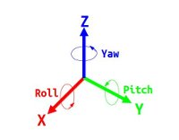
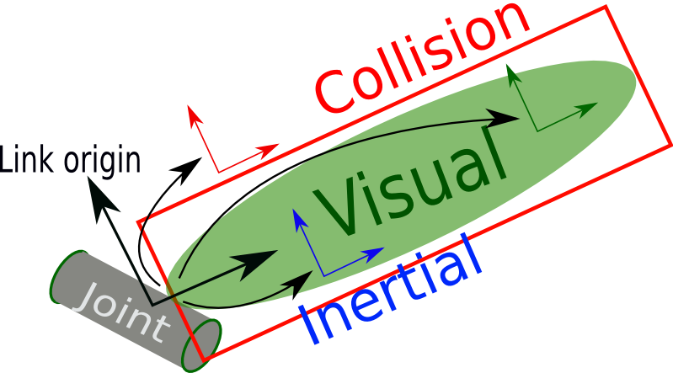
URDF LINK要素
origin
  ｘｙｚ 中心の座標
  rpy ロール・ピッチ・ヨー
geometory
collision
  Box
  Cylinder
  Sphere
  Mesh
    STLまたはDAE（色が付けられる）
joint
color
  色を赤（R）・緑（G）・青（B）の三原色と、透明度（A）
http://forestofazumino.web.fc2.com/ros/ros_urdf_xacro.html

Slide 28
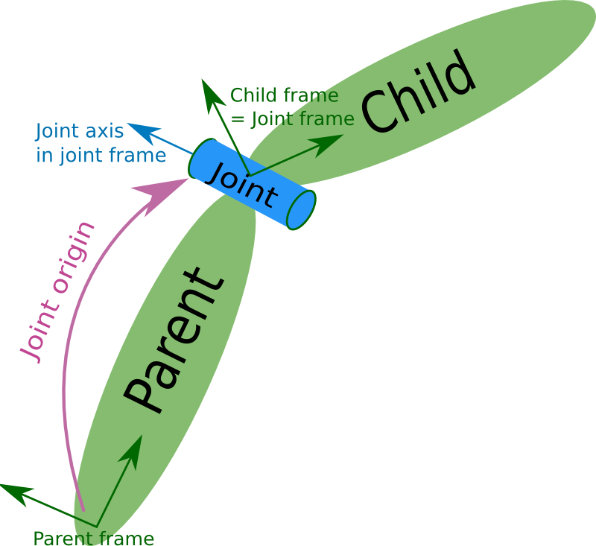
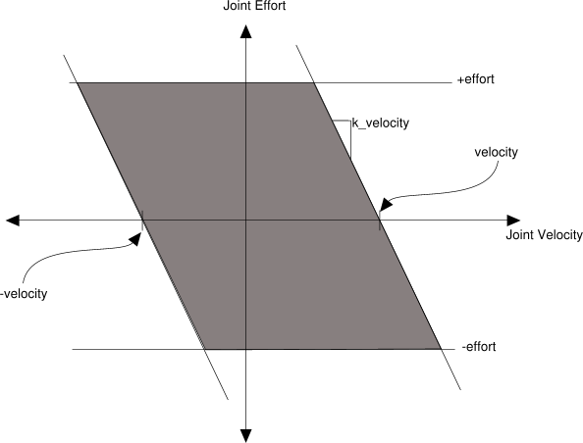
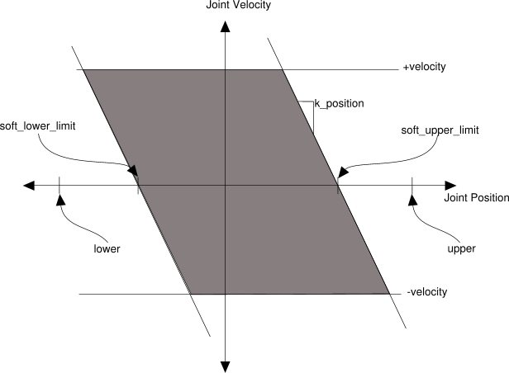
URDF JOINT要素
Type
  revolute - a limited range
  continuous - no upper and lower limits
  prismatic - a sliding joint that slides along the axis
  fixed - This is not really a joint because it cannot move
  floating - This joint allows motion for all 6 degrees of freedom.
  Planar - motion in a plane perpendicular to the axis.
Origin
  親リンクから見た時の座標を指定
  xyz、pry
Axis
  子座標系の中での軸を指定
Calibration
  原点スイッチをシミュレート
Limit
  Lower,Upperでリミットを指定
  Effort,Velocityで最大のトルク、速度を設定
Dynamics
  Damping
  friction
http://qiita.com/yoneken/items/ed2e5edf3aa4e0d8d2e3

Slide 29
ROS通信

Slide 30
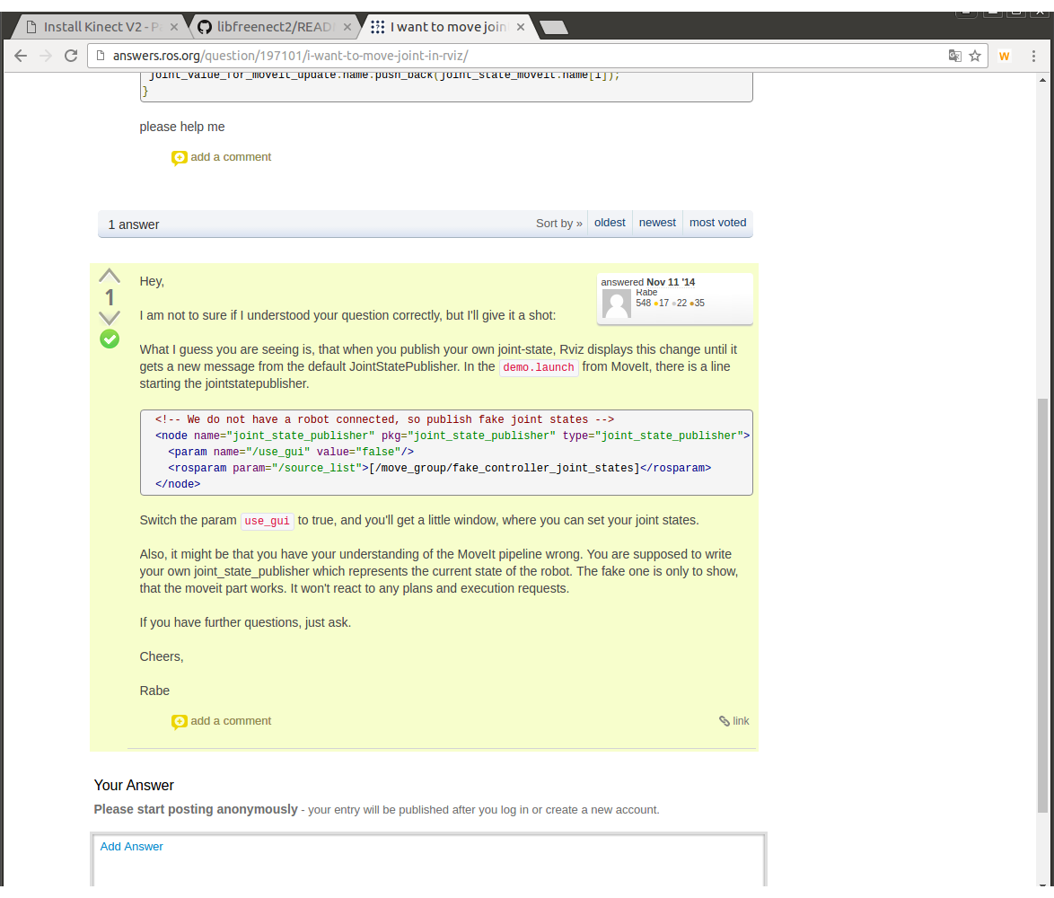
I want to move joint in rviz

Slide 31
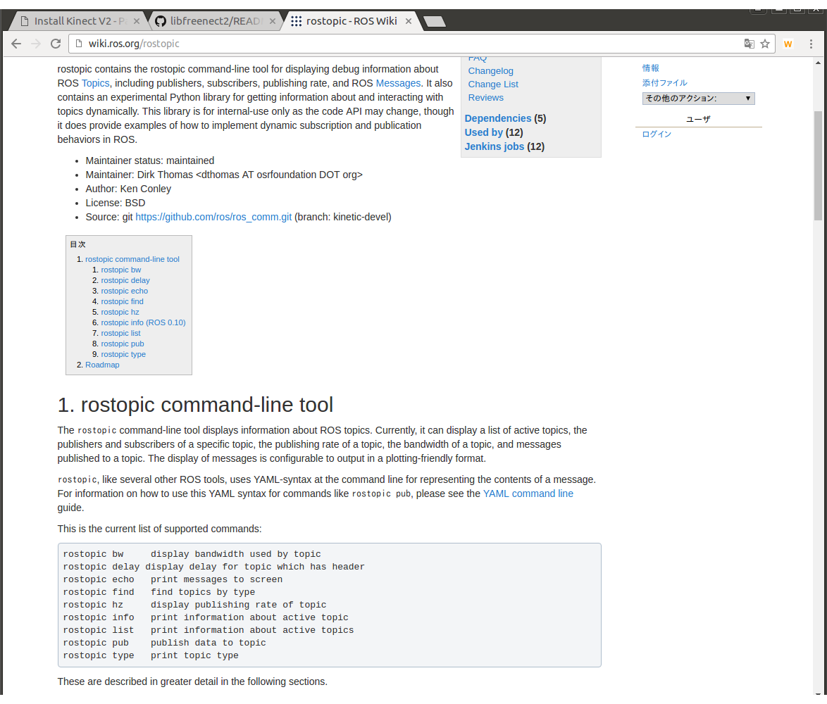
Rostopic command-line tool

Slide 32
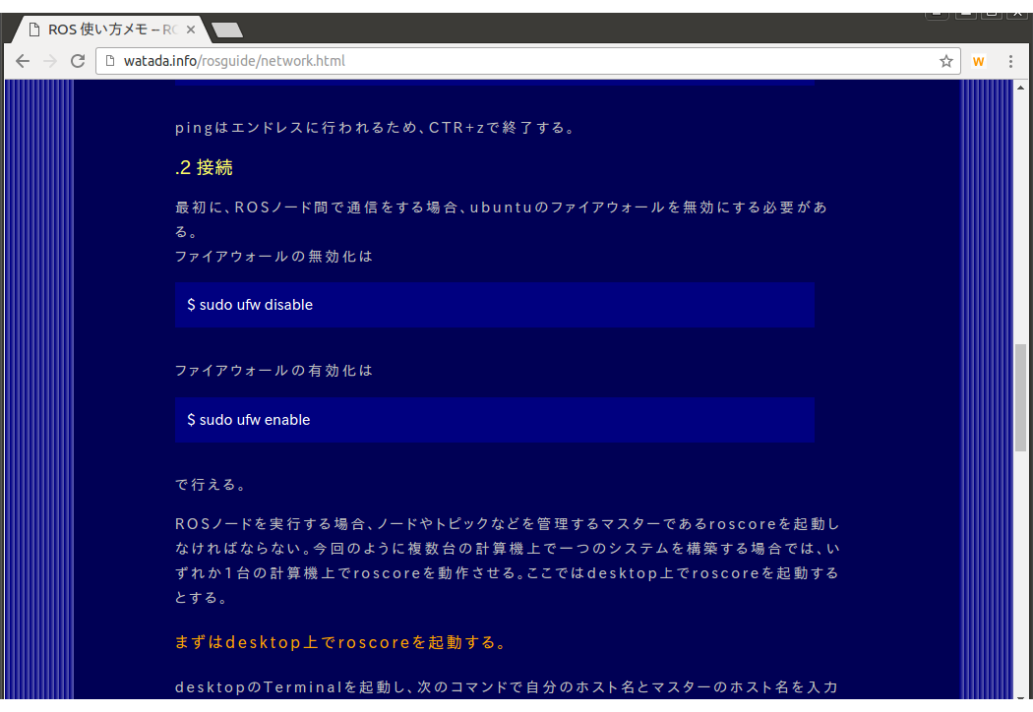
ROSノード間のファイアウォール

Slide 33
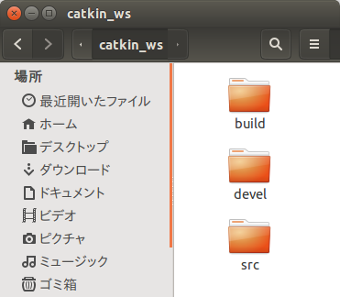
Creating a ROS Package
Packageとは以下を含むホルダ
  CmakeLists.txt
  Package.xml
Packageの作り方
  cs
  catkin_create_pkg <パッケージ名> [dependency]
ビルド
  cw
  catkin_make
便利なコマンド
  rospack depends1 <パッケージ名> 依存関係を調べる
  roscd <パッケージ名> パッケージの場所に移動する
実行するとき
  chmod +x listener1.py # 実行可能にする、これが大切！！ ファイル作った時に一回やっておく
  cw
  source devel/setup.bash # 自分のワークスペースをインストール環境上に配置（Overlay）する
  rosrun <パッケージ名> test.py

Slide 34
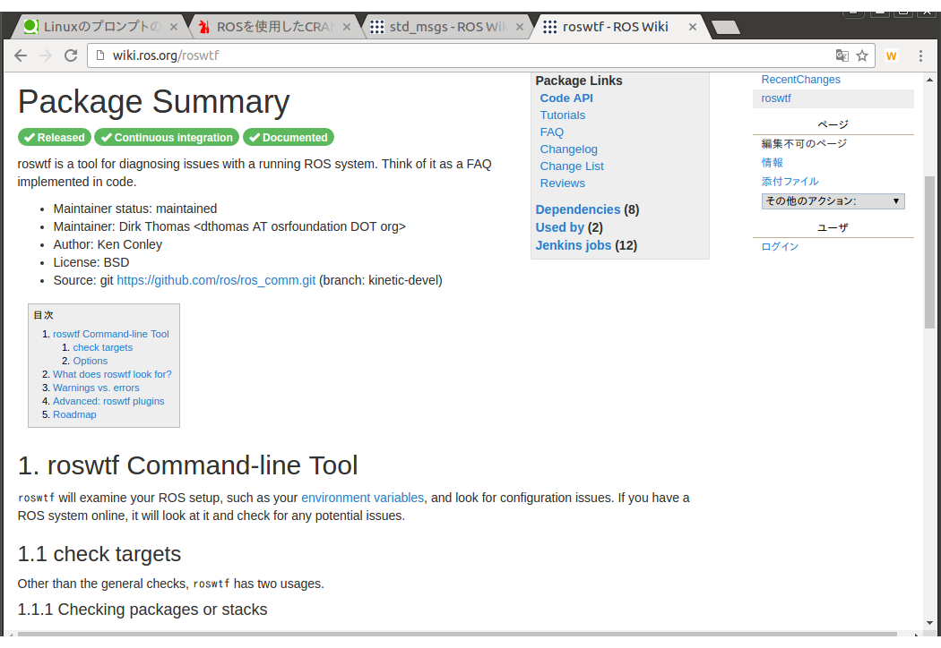
ROSの動作状況をチェックする
std_msgs.msg

Slide 35
Python通信プログラム
Talker.py
Listener.py
#!/usr/bin/env python
import rospy
from std_msgs.msg import String
def talker():
pub = rospy.Publisher('chatter', String, queue_size=10)
rospy.init_node('talker', anonymous=True)
rate = rospy.Rate(10) # 10hz
while not rospy.is_shutdown():
hello_str = "hello world %s" % rospy.get_time()
rospy.loginfo(hello_str)
pub.publish(hello_str)
rate.sleep()
if __name__ == '__main__':
try:
talker()
except rospy.ROSInterruptException:
pass
#!/usr/bin/env python
import rospy
from std_msgs.msg import String
def callback(data):
rospy.loginfo(rospy.get_caller_id() + 'I heard %s', data.data)
def listener():
rospy.init_node('listener', anonymous=True)
rospy.Subscriber('chatter', String, callback)
rospy.spin()
if __name__ == '__main__':
listener()

Slide 36
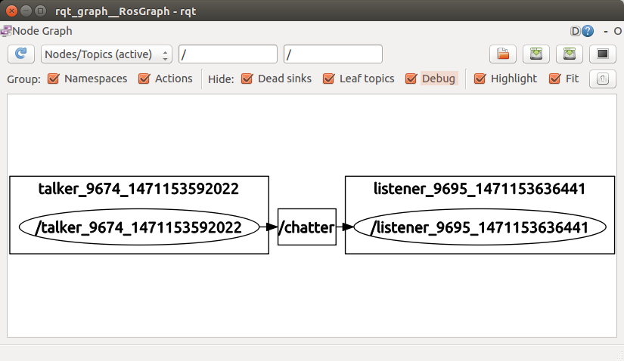
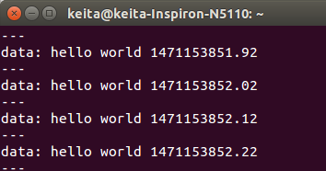
通信の中身
$ rostopic list -v
  トピック名とメッセージ型が表示される
  Published topics:
  * /chatter [std_msgs/String] 1 publisher
  * /rosout [rosgraph_msgs/Log] 2 publishers
  * /rosout_agg [rosgraph_msgs/Log] 1 publisher
  Subscribed topics:
  * /chatter [std_msgs/String] 1 subscriber
  * /rosout [rosgraph_msgs/Log] 1 subscriber
$ rosmsg show std_msgs/String
  メッセージ型の具体的な中身が表示される
  string data
$ rostopic echo /chatter

Slide 37
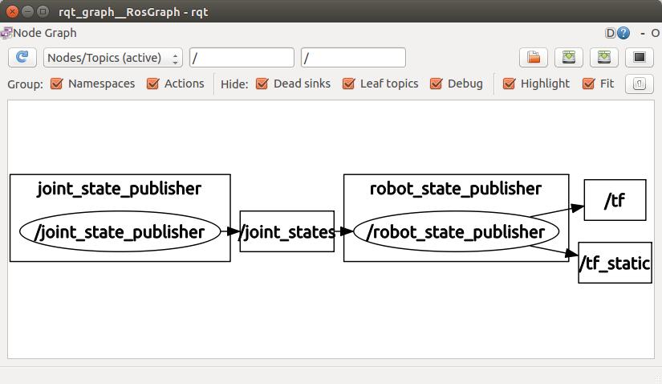
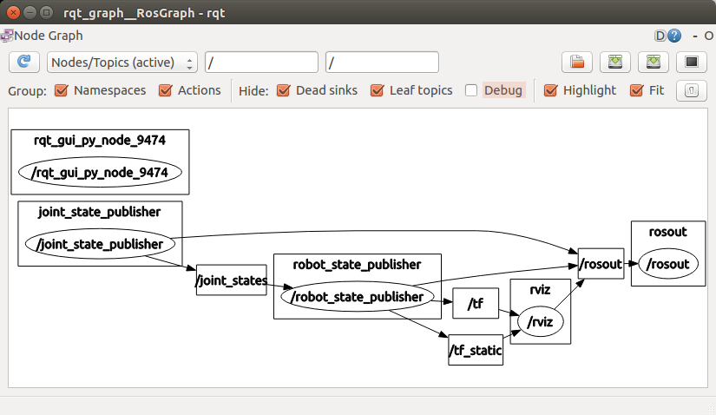
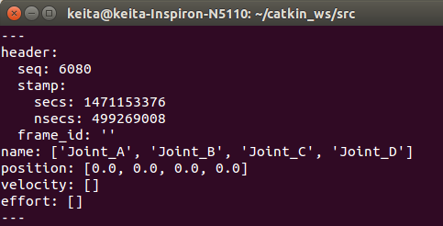
通信の例（Joint関係）
$ rostopic list -v
  Published topics:
  * /move_base_simple/goal [geometry_msgs/PoseStamped] 1 publisher
  * /joint_states [sensor_msgs/JointState] 1 publisher
  * /rosout [rosgraph_msgs/Log] 3 publishers
  * /tf [tf2_msgs/TFMessage] 1 publisher
  * /clicked_point [geometry_msgs/PointStamped] 1 publisher
  * /tf_static [tf2_msgs/TFMessage] 1 publisher
  * /initialpose [geometry_msgs/PoseWithCovarianceStamped] 1 publisher
  * /rosout_agg [rosgraph_msgs/Log] 1 publisher
  Subscribed topics:
  * /tf_static [tf2_msgs/TFMessage] 1 subscriber
  * /joint_states [sensor_msgs/JointState] 1 subscriber
  * /rosout [rosgraph_msgs/Log] 1 subscriber
  * /tf [tf2_msgs/TFMessage] 1 subscriber
$ rosmsg show sensor_msgs/JointState
  std_msgs/Header header
  uint32 seq
  time stamp
  string frame_id
  string[] name
  float64[] position
  float64[] velocity
  float64[] effort

Slide 38
他のプログラム例
#!/usr/bin/env python
##########################################################################
# Copyright (c) 2014 Daiki Maekawa and ROS JAPAN Users Group All Rights Reserved. #
# @brief This program will run you through using python interface to the move_group node. #
##########################################################################
import moveit_commander
import rospy
import geometry_msgs.msg
import copy
def main():
rospy.init_node("moveit_command_sender")
robot = moveit_commander.RobotCommander()
print "=" * 10, " Robot Groups:"
print robot.get_group_names()
print "=" * 10, " Printing robot state"
print robot.get_current_state()
print "=" * 10
rarm = moveit_commander.MoveGroupCommander("right_arm")
larm = moveit_commander.MoveGroupCommander("left_arm")

Slide 39
他のプログラム例（古い）
http://ros-robot.blogspot.jp/2010/01/pr2_1142.html
#!/usr/bin/python
import roslib
roslib.load_manifest('joint_states_listener')
import rospy
from joint_states_listener.srv import *
from sensor_msgs.msg import JointState
import threading
（途中略）
#thread function: listen for joint_states messages
def joint_states_listener(self):
rospy.Subscriber('joint_states', JointState, self.joint_states_callback)
rospy.spin()
#callback function: when a joint_states message arrives, save the values
def joint_states_callback(self, msg):
self.lock.acquire()
self.name = msg.name
self.position = msg.position
self.velocity = msg.velocity
self.effort = msg.effort
self.lock.release()

Slide 40
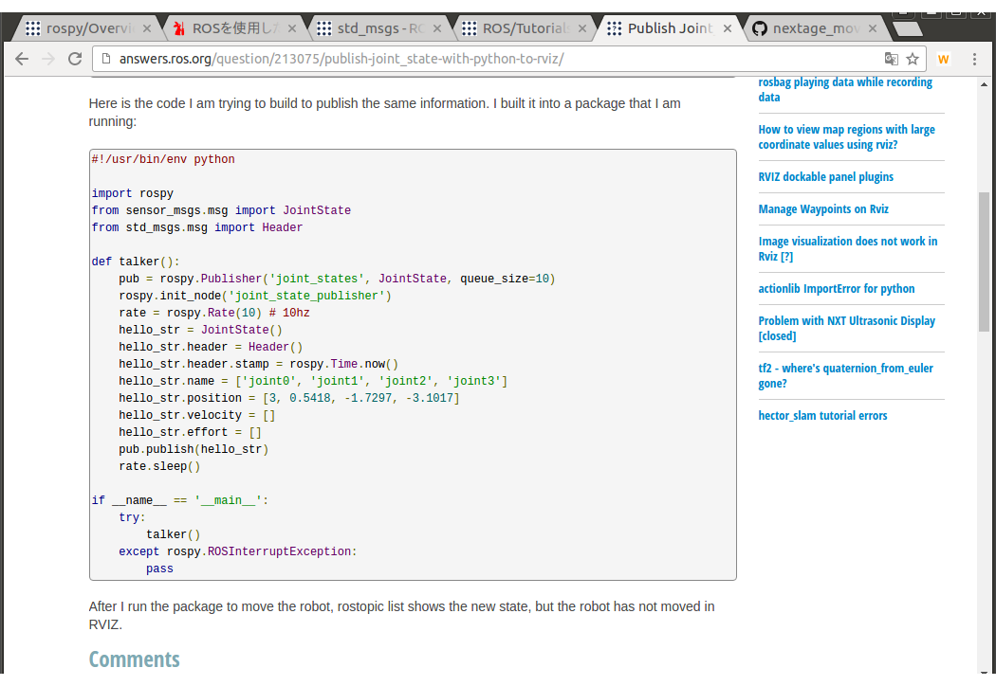
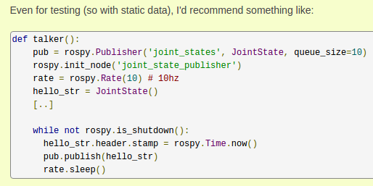
Publish Joint_State with Python to RVIZ

Slide 41
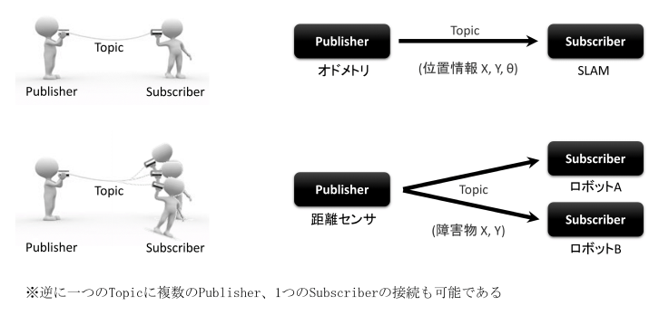
nodeの整理
ROSのパブリッシュをテストするには
  複数のノードから相手にパブリッシュする
  Rosnode list でノードのリストをとる
  Rosnode kill [ノード名] で不要なノードを削除する

Slide 42
本日の成果：Joint情報の通信
#!/usr/bin/env python
# listener1.py
# JointStatePublisherの情報を受信する
import rospy
from sensor_msgs.msg import JointState
def callback(msg):
rospy.loginfo('Joint=%6.3f %6.3f %6.3f %6.3f', msg.position[0], msg.position[1], msg.position[2], msg.position[3])
def listener():
rospy.init_node('listener', anonymous=True)
rospy.Subscriber('joint_states', JointState, callback)
rospy.spin()
if __name__ == '__main__':
listener()
#!/usr/bin/env python
# taker1.py
# joint_state_publisherの代わりに関節角を指令する
import rospy
from sensor_msgs.msg import JointState
from std_msgs.msg import Header
import math
def talker():
pub = rospy.Publisher('joint_states', JointState, queue_size=10)
rospy.init_node('talker', anonymous=True)
rate = rospy.Rate(10) # 10hz
hello_str = JointState()
hello_str.header = Header()
hello_str.header.stamp = rospy.Time.now()
hello_str.name = ['Joint_A', 'Joint_B', 'Joint_C', 'Joint_D']
hello_str.position = [0.0, 0.0, 0.0, 0.0]
hello_str.velocity = []
while not rospy.is_shutdown():
hello_str.header.stamp = rospy.Time.now()
t = rospy.get_time()
hello_str.position = [0.2*math.sin(t*4), 0.4*math.sin(t*3), 0.6*math.sin(t*2), 0.8*math.sin(t*1)]
rospy.loginfo('Talker')
pub.publish(hello_str)
rate.sleep()
if __name__ == '__main__':
try:
talker()
except rospy.ROSInterruptException:
pass
グローバル名のところは、宣言時は
'/'を入れないこと

Slide 43
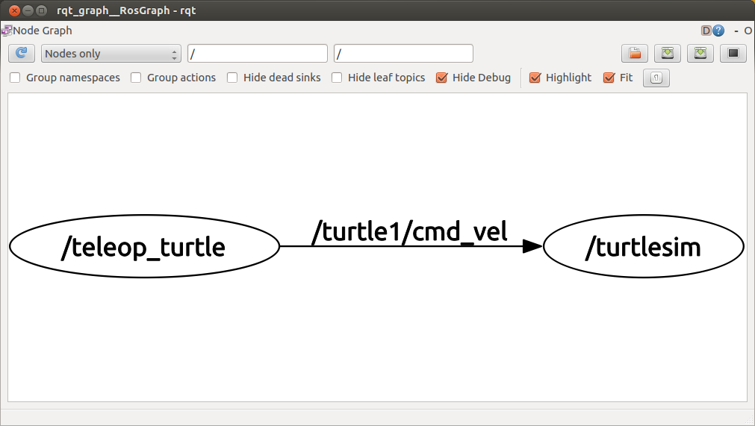
ノードとトピックとメッセージ型
ノードからノードに伝わるのが「トピックメッセージ」
  ノードとトピックの違い
    ノード名は立ち上げのコマンドラインで決まるが、トピックはプログラムの内部で生成される
    トピックは必ず型をもつ
    トピック名は'/'を使って任意に階層化してよい ex. /turtle1/pose
  $ rostopic type /turtle1/cmd_vel
    geometry_msgs/Twist
    というメッセージ型がわかる
    メッセージ型は'/'から始まらないのが特徴
  $ rosmsg show geometry_msgs/Twist
    geometry_msgs/Vector3 linear
    float64 x
    float64 y
    float64 z
    geometry_msgs/Vector3 angular
    float64 x
    float64 y
    float64 z
    というメッセージ型の構造がわかる
ノードは複製できる
  $ rosrun turtlesim turtlesim_node __name:=my_turtle
  ノードの名前を変更する必要があり．リマップと呼びます．
  ノード名は /my_turtle になります

Slide 44
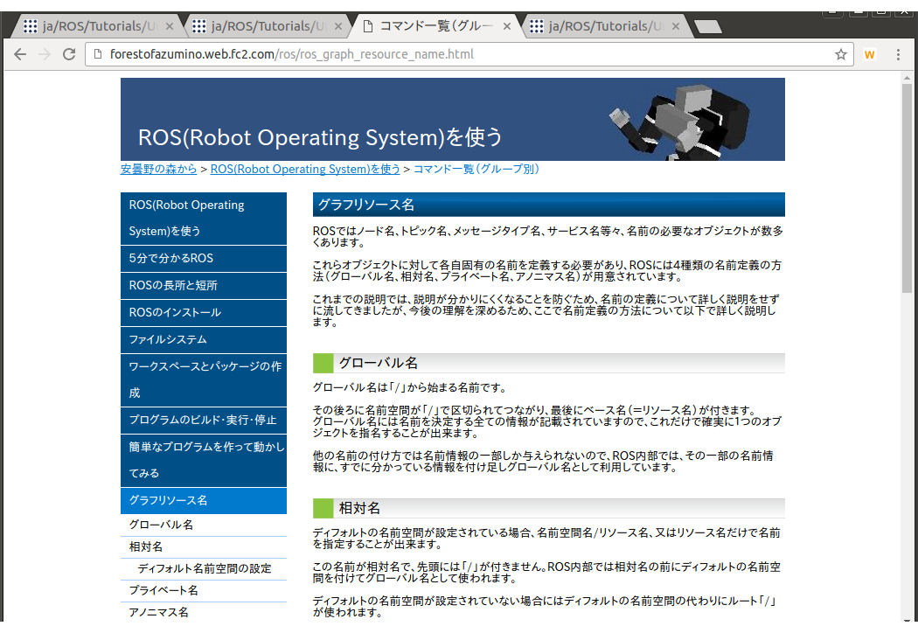
ROSの名前の付け方

Slide 45
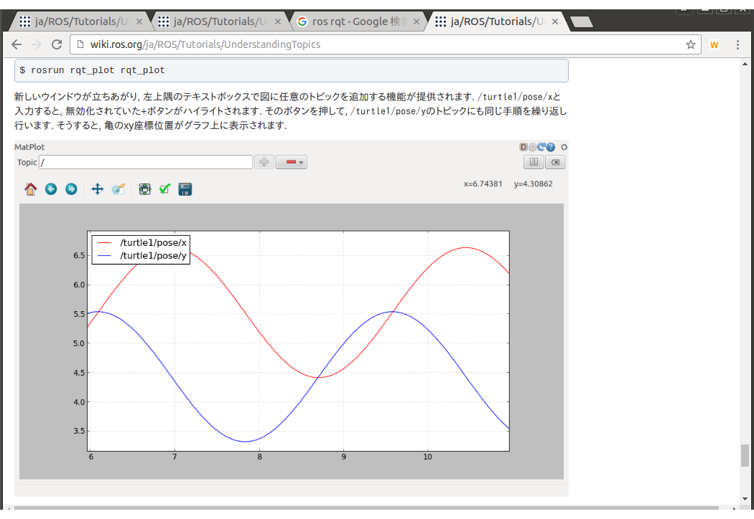
トピックの中身をグラフ化する

Slide 46
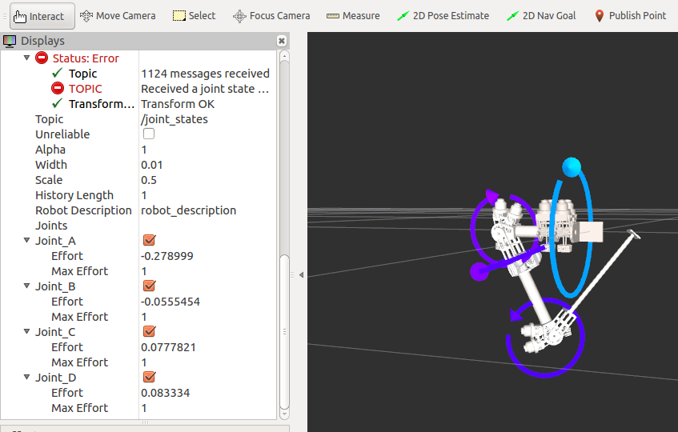
RVIZ effort表示の注意点
SOLIDWORKSのURDFのままではエラー
  関節の種類はcontinuous → revoluteに変更
    <joint name="Joint_A" type="revolute">
  関節の最大値を追加する
    <limit lower="-3.0" upper="3.0" effort="1.0" velocity="1.0" />
下記エラーはjoint_state_publisherがeffort値なしのトピックを吐くためなので無視
  ノードをkillして、代わりにｔalker1.py実行後は問題なく表示される

Slide 47
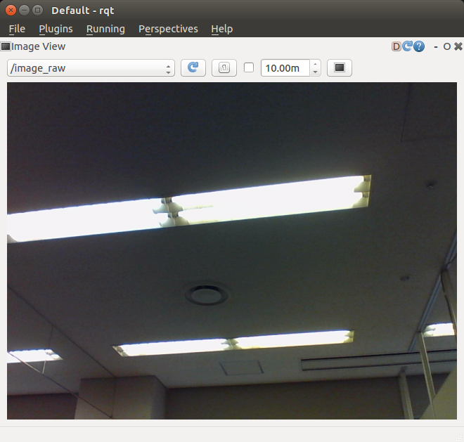
UVCカメラの導入
ROSのuvc_cameraパッケージの導入
  $ sudo apt-get install ros-indigo-uvc-camera
ノードの実行
  $ rosrun uvc_camera uvc_camera_node
画像表示アプリ
  $ rqt
    最初はPlugins->Visualization->ImageViewを選択
    右の様子はノートPCの組み込みカメラから

Slide 48
トラブルをおこすファイル忘備録
ｐackage.xml
  パッケージのパスが伝わらない
  catkin_create_pkgでは最低限の情報しか入らない
CMakeLists.txt
  CMakeをビルドシステムとして採用しているので、Pythonノードの場合でも同じようにCMakeを使わなければなりません。これは、自動生成されるPythonコードを確実に作るためです。
$ source devel/setup.bash
  catkin_makeを実行すると更新される
  ワークスーペースのパスが伝わらない
  $ echo $ROS_PACKAGE_PATH で確認せよ
$ source ~/.bashrc
  ベースパスだけだと実行されない
  Pythonのファイル実行も同じ
.bashrc
  ROS_MASTER_URIが正しく設定されない
  localhost をデフォルトに考える

Slide 49

世界で一番簡単なtfの使い方
二つのクラス
  座標系の登録を行う、Broadcaster
  登録された座標系を使用して座標変換などを行えるListenter

Slide 50

アンパックして引数を渡す
#!/usr/bin/env python
import sys, rospy, tf, moveit_commander, random
from geometry_msgs.msg import Pose, Point, Quaternion
orient = [Quaternion(*tf.transformations.quaternion_from_euler(3.14, -1.5, -1.57)),
Quaternion(*tf.transformations.quaternion_from_euler(3.14, -1.5, -1.57))] # <1>
pose = [Pose(Point( 0.5, -0.5, 1.3), orient[0]),
Pose(Point(-0.5, -0.5, 1.3), orient[1])] # <2>
moveit_commander.roscpp_initialize(sys.argv) # <3>
rospy.init_node('r2_wave_arm',anonymous=True)
group = [moveit_commander.MoveGroupCommander("left_arm"),
moveit_commander.MoveGroupCommander("right_arm")]
# now, wave arms around randomly
while not rospy.is_shutdown():
pose[0].position.x = 0.5 + random.uniform(-0.1, 0.1)
pose[1].position.x = -0.5 + random.uniform(-0.1, 0.1)
for side in [0,1]:
pose[side].position.z = 1.5 + random.uniform(-0.1, 0.1)
group[side].set_pose_target(pose[side])
group[side].go(True)
moveit_commander.roscpp_shutdown()

Slide 51

tf Tutorial
ブロードキャスト
  br = tf.TransformBroadcaster()
  br.sendTransform(直交座標, 回転, タイムスタンプ, 座標系の名前, ベース座標系)
  タイムスタンプはrospy.Time.now()
リスナー
  listener = tf.TransformListener()
  (trans,rot) = listener.lookupTransform(ベース座標系, 対象座標系, タイムスタンプ)
  タイムスタンプでrospy.time(0)を指定すると最新のものを取ってくる
過去データ
  now = rospy.Time.now()
  past = now - rospy.Duration(5.0)
  listener.waitForTransformFull("/turtle2", now, "/turtle1", past, "/world", rospy.Duration(1.0))
  (trans, rot) = listener.lookupTransformFull("/turtle2", now, "/turtle1", past, "/world")

Slide 52

tf Tutorial Continued
デバッグ
  ｔｆのエコー
    rosrun tf tf_echo turtle3 turtle1
  ｔｆのツリー
    rosrun tf view_frames
    evince frames.pdf
ロボットの例
  br.sendTransform((0.1, 0.0, 0.2),
  tf.transformations.quaternion_from_euler(0, 0, 0),
  rospy.Time.now(),
  “base_laser”,
  "base_link")

Slide 53

Moveit Python Interface

Slide 54



arduinoその１
Arduino Setup
  ライブラリをroslibライブラリを導入する
「シリアルポートが存在しません」
  エラーが発生した場合は、ttyACM0デバイスの属性を修正する
テストブログラムblinkでテスト
  マイコンボードに書き込む
  マイコンボードへの書き込み完了を確認

Slide 55


arduinoその２
arduino側
  ｒos::spinOnceでROS通信が行われる
ROS側
  serial_node.py /dev/ttyACM0で中継ノードが立ち上がる

Slide 56


LabVIEW

